Slide 1


Slide 2
Capítulo 4
Comunicações

Slide 3
INTRODUÇÃO
Modulação e demodulação
Receptores simples
Receptores super-heteródinos
Modulação em frequência e banda
lateral simples
Redes sem fio
Busca de problemas

Slide 4
Um oscilador de alta frequência pode produzir uma onda de rádio.
Altas frequências são chamadas de frequências de rádio.
Oscilador
O processo de adicionar informação ao
sinal de rádio é chamado modulação.

Slide 5
Frequência de Rádio (RF)
Modulação em
amplitude
AM = RF x AF + RF
Modulador
Frequência de Áudio (AF)

Slide 6
Uma vez que a frequência da portadora de RF é muito
mais alta do que a frequência de modulação,
as formas de onda AM mostradas em um osciloscópio parecem assim:
Em um analisador de espectro,
AM parece assim:

Slide 7
Osciloscópio
amplitude
tempo
f_{C} = frequência da portadora
Analisador de espectro
amplitude
LSB = f_{C} - f_{ÁUDIO}
frequência
USB = f_{C} + f_{ÁUDIO}
AM produz frequências de soma e diferença chamadas bandas laterais.

Slide 8
AF
+V_{CC}
1
f_{C} =
2π
LC
L
C
RF
(f_{C})
Um modulador em
amplitude

Slide 9
Quiz sobre AM
O processo de colocar informação em uma
onda portadora é _________.
modulação
Com AM, a _________ da onda portadora
é controlada ou variada.
amplitude
O osciloscópio mostra um gráfico de ________
versus tempo.
amplitude
O analisador de espectro mostra um gráfico de
_________ versus tempo.
frequência
Um analisador de espectro de AM mostra
uma portadora mais duas ________.
bandas
laterais

Slide 10
Entrada
de AM
Diodo
Saída de
áudio
Este capacitor
se aproxima de um
circuito curto na
frequência portadora.
Um detector AM

Slide 11
Antena
Um receptor AM
muito básico
Transmissor
Diodo
Fones de ouvido

Slide 12
Um receptor prático precisa de amplificadores
sintonizados para fornecer seletividade e sensibilidade.
ganho
frequência

Slide 13
É muito difícil sintonizar simultaneamente
muitos circuitos. O amplificador RF é
permanentemente sintonizado a uma frequência.
Antena
Mixador
Amplificador
RF
Detector
Áudio
A frequência da estação desejada é mixada à frequência RF .
banda de passagem de RF
Portadora e
bandas laterais
Oscilador

Slide 14
Mixagem de frequência também é chamada conversão
ou heterodinação. Receptores como este são
conhecidos como tipos super-heteródinos.
Antena
Amplificador
RF
Detector
Mixador
Este é chamado de oscilador local
e é sintonizado acima da
frequência da estação por um
montante igual à frequência de RF .
Oscilador

Slide 15
f_{ESTAÇÃO} = 1020 kHz
Algumas frequências típicas:
f_{IF} = 455 kHz
Amplificador
IF
Detector
Mixador
Oscilador
f_{LO} = 1475 kHz
Note: as duas entradas para o mixador possuem uma diferença de 455 kHz.

Slide 16
Receptores super-heteródinos também podem
responder à frequência de imagem .
f_{ESTAÇÃO} = 1020 kHz
f_{IMAGEM} = 1930 kHz
Um circuito sintonizado antes do mixer é necessário.
f_{IF} = 455 kHz
Mixer
Amplificador
IF
Detector
(1930 - 1475 = 455)
Oscilador
f_{LO} = 1475 kHz

Slide 17
Quiz sobre receptores
Recuperar a informação de um sinal modulado chama-se __________.
A detecção AM é frequentemente alcançada com um retificador de _________.
Receptores de rádio empregam amplificadores sintonizados para fornecer sensibilidade e ______________.
Receptores super-heteródinos convertem cada sinal a uma frequência _______________.
Um super-het pode responder a uma frequência adicional chamada ____________.
detecção
diodo
seletividade
intermediada
imagem

Slide 18
Modulação de Frequência
Um caminho para alcançar isso é usar um
diodo varicap em um circuito tanque oscilador.
Oscilador
RF
O sinal de áudio muda a
polarização do varicap e a
frequência do
circuito tanque ressonante.
Frequência de Áudio (AF)

Slide 19
Em um analisador de espectro, FM
mostra mais linhas laterais do que AM.
Linhas laterais
mais baixas
Linhas laterais
mais altas
f_{C}
FM geralmente exige mais largura de banda do que AM.

Slide 20
Ruído é sempre um problema em qualquer sistema de comunicação. O FM possui uma vantagem sobre o AM já que oferece maior rejeição do ruído.
Sinal FM
mais ruído
Ruído
removido
LIMITADOR
Modulação
preservada
Um receptor FM pode usar um limitador de
amplitude para remover o ruído. Um receptor AM
não pode, já que a modulação pode ser derrubada.

Slide 21
Frequência de Rádio (RF)
Modulação de DSBSC
DSBSC = RF x AF
Modulador
balanceado
Frequência de Áudio (AF)

Slide 22
Frequência de Rádio (RF)
Modulação de DSBSC
Analisador de espectro
Modulador
balanceado
LSB
USB
Sem portador
Frequência de Áudio (AF)

Slide 23
Uma vez que as bandas laterais se repetem, um
pode ser filtrada para diminuir a largura de banda.
Filtro
de
banda de
passagem
Modulador
balanceado
SSBSC
A banda lateral
mais baixa
não está na
banda de passagem.
Apenas a
banda lateral
mais alta
é transmitida.
frequência

Slide 24
Um receptor super-heteródino SSB exige um
segundo oscilador para substituir o portador que falta.
Mixer
Amplificador
IF
Detector
Oscilador
Oscilador

Slide 25
Quiz sobre FM e SSB
limitador
Com FM, o ruído em amplitude pode ser removido com um ___________.
FM requer mais largura de banda do que AM, já que há mais _____________.
Um modulador balanceado produz bandas laterais mas não o ___________.
Em SSB, uma das bandas laterais pode ser eliminada usando um ________.
A demodulação de SSB exige um oscilador para substituir o ___________ que falta.
bandas laterais
portador
filtro
portador

Slide 26
IEEE 802.11 Redes sem fio
 | 802.11b | 802.11g | 802.11a
Número de canais | 3 não sobrepostos | 3 não sobrepostos | 8 não sobrepostos
Faixa típica interna (Mbps = mega bits por segundo) | 100 ft (30 m) @ 11 Mbps; 300 ft (91 m) @ 1 Mbps | 100 ft (30 m) @ 54 Mbps; 300 ft (91 m) @ 1 Mbps | 40 ft (12 m) @ 54 Mbps; 300 ft (91 m) @ 6 Mbps
Faixa típica externa | 400 ft (120 m) @ 11 Mbps; 1500 ft (460 m) @ 1 Mbps | 400 ft (120 m) @ 54 Mbps; 1500 ft (460 m) @ 1 Mbps | 100 ft (30m) @ 54 Mbps; 1000 ft (305m) @ 6 Mbps
Taxa de tranferência de dados | 11, 5.5, 2 e 1 Mbps | 54, 48, 36, 24, 18, 12, 9 e 6 Mbps | 54, 48, 36, 24, 18, 12, 8 e 6 Mbps
Meio de tranferência sem fio | Sequência Direta de Espalhamento de Espectro (DSSS), 2.4 GHz | Multiplexação por Divisão de Frequências Ortogonais (OFDM), 2.4 GHz | Multiplexação por Divisão de Frequências Ortogonais (OFDM), 5 GHz
Dispositivos 802.11a não podem se comunicar com 802.11b ou 802.11g. 802.11b irá se comunicar com 802.11g somente se os dispositivos forem projetados com uma operação de modo dual.

Slide 27
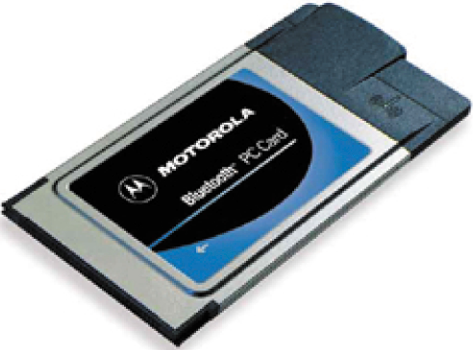
Bluetooth (IEEE 802.15)
Faixa: 10 a 100 metros
Potência: 1 a 100 mW
Sensibilidade: 0,1 nW (-70 dBm)
Taxa de dados: 1 Mbps
Bluetooth II: 3 Mbps
Frequência: 2,4 GHz (mesma que
802.11b e 802.11g)
A tecnologia Bluetooth é projetada para redes de área pessoal (PANs) e para aplicações que não exijam grandes fluxos de dados (impressoras, teclados, mouses, PCs e telefones celulares).

Slide 28
Busca de problemas em receptores
Injeção de sinal é prática padrão.
Geradores de sinal tanto AF quanto RF podem ser exigidos.
Alguns receptores podem exigir ajustes dos seus circuitos sintonizados. Isto chama-se alinhamento.

Slide 29
Solução de problemas de rede sem fio
Problemas de software incluem:
Adaptadores são desabilitados
Adaptadores não são autenticados
Adaptadores não são configurados adequadamente

Slide 30
Solução de problemas de rede sem fio
Problemas de hardware incluem:
Adaptadores estão fisicamente desligados ou em falta
Interferência
Distância e obstruções para o sinal
Distorção de sinal de múltiplas direções

Slide 31
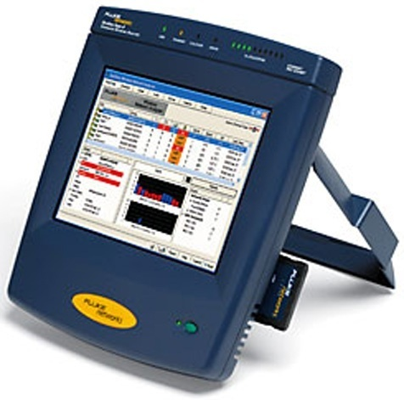
Analisador de rede Fluke OptiView com adaptador WLAN
Adaptador
sem fio

Slide 32
REVISÃO
Modulação e demodulação
Receptores simples
Receptores super-heteródinos
Modulação em frequência e banda
lateral simples
Redes sem fio
Busca de problemas

